Slide 1
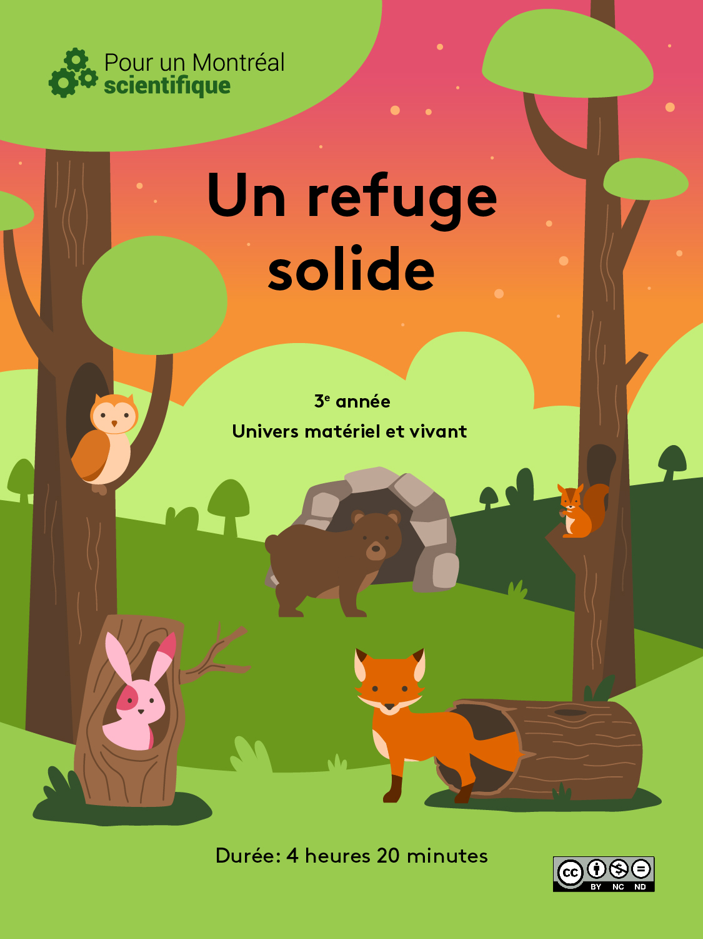

Slide 2
Table des matières
Présentation de la situation d’apprentissage | p.3
Séquence d’enseignement | p.4
Matériel | p.5
Description des activités | p.6
Fiches théoriques | p.16
Fiches TNI | p. 30
Grilles d’évaluation | p. 44
Fiches d’activité | p. 47
Présentation
du matériel :
Cette thématique est une version modifiée de la SAE « Un jeu solide », élaborée par Mélanie Gaudreault, Joannie McLean et Rachel Tremblay, Université du Québec à Chicoutimi. La version originale de la thématique se trouve ici.

Slide 3
Présentation de la situation d’apprentissage
Intention pédagogique
Amener l’élève à expliquer le choix de différentes structures géométriques dans la construction d’une maquette d’habitat artificiel pour un animal sauvage.
Objectif(s)
Distinguer la présence de différents types de solides géométriques dans des constructions humaines. Tester la solidité de solides géométriques en les assemblant de diverses manières. Identifier les habitudes de vie et caractéristiques physique d’une espèce animale à la lecture d’un texte. Établir un plan de conception d’un habitat artificiel en intégrant les connaissances acquises pendant les tests de solidité et la lecture des fiches zoologiques. Construire une maquette en suivant le plan de conception. Identifier les problèmes et améliorations possibles.
Références à la PDA sciences |  | Activités
Univers matériel | Forces et mouvements : Décrire l’effet d’une force sur un matériau ou une structure Technique et instrumentation : Conception et fabrication d’instruments, d’outils, de machines, de structures (ex. : ponts, tours). | 2-3-5
 | Langage approprié : Communiquer à l’aide des modes de représentation adéquats dans le respect des règles et des conventions propres à la science et à la technologie (symboles, graphiques, tableaux, dessins, croquis, normes et standardisation). | 5
Univers vivant | Organisation du vivant : Répertorier les animaux selon leur classe (mammifères, reptiles, oiseaux, poissons, amphibiens). Mouvements chez les animaux : Décrire divers modes de locomotion chez les animaux (marche, reptation, vol, saut). | 4
Références à la PDA Mathématique |  | Activités
Géométrie | Classifier des prismes (rectangulaires, triangulaires et cylindre) Développer un prisme (rectangulaire, triangulaire et cylindre) | 2-3-5

Slide 4
Séquence d’enseignement
Nom |  | Description | Durée | Fiches d’activité | Fiches TNI
Amorce
1 | Refuges et habitats artificiels | Lettre d’Univert. Discussion sur la mission des refuges et sur les caractéristiques des habitats artificiels (solidité et adaptation à l’espèce). | 35 min | - | 1 à 4
Préparation mathématique
2 | Solides géométriques cachés | Exercice d’observation des solides géométriques cachés dans les structures destinées à abriter les humains. | 30 min | A | 5
Réalisations
3 | L’épreuve de solidité | Test de solidité sur différents solides géométriques en les soumettant à l’épreuve du poids de cailloux. | 40 min | B | -
4 | Fiche zoologique | Analyse d’une fiche zoologique et récolte d’informations ciblées sur une espèce animale. | 25 min | C | -
5 | Maquette de l’habitat artificiel | Création d’un plan de conception et construction de la maquette de l’habitat artificiel. | 95 min | D | 6-7
Intégration des acquis
6 | Présentation des maquettes | Présentation et bilan des difficultés rencontrées et des améliorations possibles. | 45 min | D | -
Vous rencontrerez ce symbole chaque fois que la tâche implique une application des contenus mathématiques dans les sciences.

Slide 5
Refuge solide (3e année) – Matériel
Item | Pour 1 classe | Pour 2 classes | Pour 4 classes | Dans ce bac
Matériel permanent
Fusils à colle chaude | 2 | 2 | 2 | 2
Matériel à utilisation unique ou pouvant manquer, sécher, …
Colle blanche | 4 | 4 | 4 | 4
Papier collant | 12 | 12 | 12 | 14
Bâtons de colle chaude (paquet) | ? | ? | ? | 3
Cure-pipes (paquet 100) | 2 | -- | -- | 2
Pailles (boîte de 250) | ? | ? | ? | 1
Bâtonnets en bois (paquet de 100) | ? | ? | ? | 3
Petit pot solo avec cailloux | 12 | -- | -- | 12
Pile de carton de construction (x48) | ? | ? | ? | 4
Matériel périssable
À prendre dans le matériel de la classe
Ciseaux | - | - | - | -
Colle en bâton | - | - | - | -
L’enseignant.e doit apporter
Les élèves doivent apporter

Slide 6
Description des activités
Numéro de l’activité | Nom | Pages
1 | Refuges et habitats artificiels | 7-8
2 | Solides géométriques cachés | 9
3 | L’épreuve de solidité | 10-11
4 | Fiche zoologique | 12
5 | Maquette de l’habitat artificiel | 13-14
6 | Présentation des maquettes | 15

Slide 7
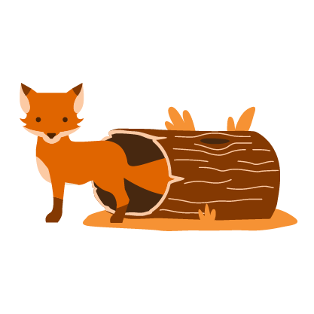
Amorce 1. Refuges et habitats artificiels
Durée : 35 minutes
Vue d’ensemble
La mise en situation de la thématique consiste en une demande d’aide de la part d’un refuge (fictif) pour animaux. L’équipe du refuge demande aux élèves de concevoir des habitats artificiels répondant à deux critères : solidité et adaptation à l’espèce.
Déroulement de l’activité
Lecture de la lettre d’UniVert (5 minutes)
Discussion et approfondissement (20 minutes)
Plan de match (10 minutes)
Lecture de la lettre d’UniVert
Expliquer à la classe qu’une lettre leur a été envoyée, par un organisme nommé UniVert.
Montrer la fiche TNI-1 afin de faire la lecture de la lettre en plénière. Pour faire participer les élèves sans perdre trop de temps, faire lire un paragraphe par volontaire.
Montrer brièvement la fiche TNI-2 afin que les élèves aient une idée du genre d’animaux qui pourraient être recueillis au refuge.
Discussion et approfondissement
Suite à la lecture de la lettre d’UniVert, quatre questions doivent être abordées avec la classe.
Pour chaque question, donner la chance aux élèves de répondre. Compléter leurs réponses au besoin, à l’aide des ressources qui sont fournies.
« Où est Chibougamau ? »
La fiche TNI-3 montre que la ville de Chibougamau est située très loin au nord de Montréal.
On devine que les hivers y sont rigoureux.
Matériel nécessaire
Pour l’enseignant.e
Fiche théorique 1 Fiches TNI 1 à 4
Zone vocabulaire
Habitat : Partie de l'environnement dans laquelle vit une espèce animale ou un groupe d'espèces.
Artificiel : Fabriqué par les êtres humains.
Faune : Ensemble des espèces animales vivant dans un espace géographique ou un habitat déterminé.
Adapter : Modifier quelque chose (p.ex. un habitat) pour le mettre en accord avec certains besoins (p.ex. ceux d’un animal).

Slide 8
Amorce 1. Refuges et habitats artificiels (suite)
« Qu’est-ce qu’un refuge pour animaux ? »
La lettre d’UniVert offre plusieurs éléments de réponse. Voir fiche théorique 1 pour plus d’informations.
Deux sous-questions intéressantes peuvent être : « Avez-vous déjà visité un refuge pour animaux ? » et « Quelle est la différence entre un refuge et un zoo ? ».
La fiche TNI-4 montre 4 photos (1/page) de refuges pour animaux.
« Qu’est-ce que c’est, un habitat artificiel ? »
Voir la zone vocabulaire à la page précédente.
Pour compléter, visionner la vidéo « L’hiver au refuge Lobadanaki ».
Pendant le visionnement, poser des questions au sujet de a) les animaux qui sont aperçus, et b) la forme des habitats artificiels.
« Qu’est-ce que ça veut dire, un habitat sécuritaire et adapté ? »
Voir zone vocabulaire et Fiche théorique 1.
Possibilité de se référer à des éléments de la vidéo précédente.
Élément important devant être soulevé : sécuritaire veut dire (entre autres choses) solide.
Plan de match
« Comment allons-nous procéder pour concevoir des habitats artificiels sécuritaires et adaptés pour les 6 espèces mentionnées dans la lettre d’UniVert ? »
Recueillir les idées initiales des élèves. Les aider à réfléchir en leur rappelant les critères mentionnés.
Proposer le déroulement suivant :
Exercices sur le rapport entre différentes formes et leur solidité (volet « sécuritaire »).
Répartition de la tâche (une espèce par équipe de 2, plusieurs équipes peuvent avoir la même espèce).
Réflexion sur les besoins des différentes espèces (volet « adapté »).
Élaboration d’un plan.
Construction d’une maquette.

Slide 9
Préparation mathématique 2. Solides géométriques cachés
Durée : 30 minutes
Vue d’ensemble
Les élèves sont amenés à observer l’architecture de deux maisons différentes et à identifier les solides géométriques présents dans leur structure. On pourra ensuite tirer des conclusions sur l’importance du choix de ces formes dans la construction d’un habitat.
Déroulement de l’activité
Mise en situation
Au besoin, se rappeler du plan de match.
Nous allons commencer par explorer le volet « sécuritaire ».
« Sécuritaire » veut dire (entre autres choses) solide.
« Nous allons découvrir qu’il y a un lien très fort entre la forme d’une construction et sa solidité. Mais avant d’explorer quelles formes sont les plus solides, encore faut-il les reconnaître ! »
Fiche d’activité
Distribuer une fiche d’activité A à chaque élève.
Projeter la fiche A au TNI et faire la première maison en plénière.*
Laisser les élèves faire la deuxième maison, individuellement ou en équipe de 2 élèves.
Faire un retour sur les solides géométriques observés dans la deuxième maison à l’aide de la fiche TNI-5a.
Conclusion
« Comment expliquez-vous les différences de géométrie entre les deux maisons ? Contre quel élément de la nature telle ou telle forme peut mieux résister ?»
Recueillir les idées des élèves.
À l’aide de la fiche TNI-5b, compléter avec les informations suivantes :
La première maison est une maison typique du Québec. Son toit doit pouvoir résister au poids de la neige et de la glace.
La deuxième est une maison construite au Kansas, aux États-Unis, où il y a souvent des tornades. Le cylindre est un solide géométrique qui résiste bien au vent.
Matériel nécessaire
Pour l’enseignant.e
Fiche TNI 5a et 5b
Par élève
Fiche d’activité A
*Première maison
Consulter la fiche TNI-5a pour la solution, mais ne pas montrer la fiche tout de suite aux élèves !
Observation à l’extérieur
Il est possible de bonifier cette activité avec une sortie à l’extérieur, pendant laquelle les élèves observeraient des solides géométriques dans les structures des maisons environnantes.
En préparation à une telle activité, il serait bien que l’enseignant.e fasse une promenade en solitaire, afin d’identifier les structures qui seront les plus intéressantes à observer.

Slide 10
Réalisation 3. L’épreuve de solidité
Durée : 40 minutes
Vue d’ensemble
Les élèves testent la solidité de différents solides géométriques en papier en les soumettant à une épreuve de poids. Chaque équipe de 2 élèves teste un type de solide (prisme rectangulaire, prisme triangulaire, cylindre) et il y a mise en commun des résultats à la fin.
Préparatifs
Avant l’activité, s’assurer qu’il y a dans le bac assez de Fiches à découper : Gabarit de solides géométrique imprimées (voir section Fiches théoriques). Au cas où des solides géométriques deviendraient inutilisables au fil du test de solidité, compter au moins 2 copies par équipe (du même solide).
Imprimer les gabarits sur du papier régulier.
Déroulement de l’activité
Mise en situation
Faire un retour sur
le mandat d’UniVert,
le plan de match proposé, et surtout
les solides géométriques observés au cours de l’activité précédente (Fiche d’activité A).
« Il n’y a pas de tornades à Chibougamau. Par contre, les habitats artificiels devront supporter le poids de la neige, et parfois des branches d’arbre brisées.
Avant de concevoir nos habitats et de construire des maquettes, comment pourrions-nous tester la solidité de différents solides géométriques ? »
Recueillir les idées des élèves.
La solution proposée est de construire des solides en papier et de poser des poids (cailloux) par-dessus (une démarche qui, en termes scientifiques, relève de la modélisation).
Matériel nécessaire
Pour l’enseignant.e
 | Fiche théorique 2
1 | Fiche à découper : Gabarit de solides géométriques
1 | Petit pot solo contenant 10 cailloux ou plus.
Par équipe de 2
1 | Rouleau de ruban adhésif
1 | Fiche à découper : Gabarit de solides géométriques
1 | Petit pot solo contenant 10 cailloux ou plus.
Par élève
1 | Fiches d’activité B
1 | Paire de ciseaux

Slide 11
Réalisation 3. L’épreuve de solidité (suite)
Fabrication des solides
Présenter les trois types de solides géométriques qui seront soumis au test de solidité. Expliquer que chaque équipe en testera un seul, mais qu’il y aura mise en commun des résultats à la fin.
Distribuer une feuille de gabarit et un rouleau de ruban adhésif à chaque équipe. Autant que possible, répartir les 3 solides de manière égale.
Laisser les élèves essayer de comprendre eux-mêmes comment fabriquer leur solide. Pour que chaque membre de l’équipe soit dans l’action, leur demander de commencer par séparer rapidement les 3 gabarits (coupe imprécise entre les gabarits). Chaque élève pourra ensuite travailler sur son propre solide.
Tests des solides
Distribuer une fiche d’activité B à chaque élève.
Lire et remplir les premières sections ensemble, puis illustrer le protocole en faisant le premier test en plénière. Dans le tableau des résultats, montrer aux élèves comment dessiner leurs solides (dessiner les formes à l’extrémité puis ajouter les lignes qui donnent la profondeur).
Laisser les équipes décider de la configuration de leurs tests suivants (une configuration par élève). Appliquer les restrictions suivantes : a) les 3 solides doivent être utilisés, b) le pot solo doit « tenir » sur le dessus de l’assemblage.
Mise en commun des résultats
Demander à chaque équipe de décrire l’assemblage qui a supporté le plus de cailloux. Dessiner au tableau au fur et à mesure, puis noter à côté le nombre de cailloux soutenus.
Après que toutes les équipes se soient exprimées, demander aux élèves d’essayer de tirer une conclusion. Normalement, il devrait avoir été révélé que c’est debout que les prismes peuvent supporter le plus de poids.
Configurations trop solides !
Il est possible que des assemblages supportent tous les cailloux d’une équipe (assemblages verticaux, la plupart du temps). Dans ce cas, on peut laisser les équipes s’emprunter des cailloux additionnels et/ou faire des tests décisifs en plénière, au moment de la mise en commun des résultats.

Slide 12
Réalisation 4. Fiche zoologique
Durée : 25 minutes
Vue d’ensemble
En prévision de l’activité principale, une espèce est attribuée à chaque équipe. Celles-ci devront ensuite rassembler les informations les plus pertinentes sur leur animal, en vue de concevoir un habitat adapté.
Déroulement de l’activité
« Nous nous sommes penchés sur la solidité des solides géométriques, afin que notre future construction soit sécuritaire. Mais quel était donc l’autre critère pour un bon habitat artificiel ? »
Réponse : L’habitat doit être adapté à l’espèce animale (voir encadré).
Critères d’adaptation
Demander aux élèves de réfléchir à ce que veut dire « adapté ». Quelles caractéristiques des animaux devraient être prises en compte ?
Recueillir les idées des élèves.
Des exemples de critères sont : sa taille, son milieu naturel (eau, forêt, etc.), sa sociabilité (intra-espèce), le genre d’endroit où il aime dormir, son mode de déplacement.
Attribution des animaux
Distribuer une fiche zoologique à chaque équipe.
Le plus simple est de distribuer les fiches au hasard.
De toute façon, les équipes ne seront PAS tenues d’inventer un habitat artificiel pour le même animal. À l’activité suivante, elles pourront choisir leur espèce.
Travail de recherche
Distribuer une fiche d’activité C à chaque élève.
Les élèves reconnaîtront peut-être, sur la fiche d’activité, certains des critères d’adaptation qu’ils ont identifiés précédemment.
Les encourager à remplir la dernière section de la fiche si des critères qu’ils avaient identifiés sont manquants.
Matériel nécessaire
Par équipe de 2
1 | Fiche zoologique
Par élève
1 | Fiche d’activité C
1 | Crayon
L’adaptation des êtres vivants
Individuellement, les animaux n’ont pas la même capacité d’adaptation que les êtres humains. C’est pourquoi l’habitat artificiel doit être adapté à eux, et non le contraire !
L’adaptation de l’animal lui-même se fait davantage à l’échelle de l’espèce, à travers le processus de sélection naturelle. En gros, les variations de caractéristiques physiques ou comportementales sont le fruit du hasard, mais elles se répandent au sein de l’espèce si elles améliorent les chances de survie et de reproduction.

Slide 13
Réalisation 5. Maquette de l’habitat artificiel
Durée : 95 minutes
Vue d’ensemble
À partir des connaissances acquises lors des activités préalables, les élèves élaborent le plan d’un habitat correspondant aux besoins d’une espèce de leur choix (parmi les même 6), en choisissant les solides géométriques appropriés. Ils devront ensuite construire une maquette à l’échelle de la figurine de leur animal.
Préparatifs
Avant l’activité, s’assurer qu’il y a dans le bac assez d’animaux à découper (voir section Fiches théoriques). Au besoin, imprimer les animaux sur du papier régulier.
L’enseignant.e devra découper chaque feuille en 3 sections, de manière à pouvoir donner un trio d’animaux à chaque équipe.
Le temps venu, ce sera aux élèves de faire la découpe finale de leur animal (taille choisie).
Déroulement de l’activité
Choix de l’espèce (5 minutes)
Contraintes et matériaux (10 minutes)
Modélisation de la tâche (10 minutes)
Plan de conception de l’habitat artificiel (35 minutes)
Construction de la maquette (45 minutes)
Choix de l’espèce
Afficher au mur de la classe au moins 1 fiche d’activité C pour chaque espèce (les plus lisibles et mieux remplies – choisies par l’enseignant.e).
Laisser chaque équipe choisir son animal pour sa maquette
Le même animal peut être choisi par plus d’une équipe.
Si ce n’est pas le même que pour l’activité précédente, les équipes devront consulter la fiche affichée au mu pour planifier leur habitat.
Matériel nécessaire
Pour l’enseignant
 | Fiche TNI 6
 | Fusils colle chaude
Par équipe de 2
 | Fiches d’activité C et D
 | Papier construction
 | Colle blanche
 | Pailles
 | Cure-pipes
 | Ruban adhésif
 | Bâtonnets en bois
3 | Figurines papier de l’animal tailles différentes

Slide 14
Réalisation 5. Maquette de l’habitat artificiel (suite)
Utilisation des figurines d’animaux
Une des figurine doit être découpée et ensuite collée sur une efface avec de la gommette bleue (afin de tenir debout). Le choix de la taille de la figurine peut se faire une fois la maquette complétée.
Contraintes et matériaux
« Le temps est enfin venu de concevoir votre habitat artificiel ! »
Distribuer une fiche d’activité D à chaque élève.
En plénière, lire et/ou remplir les 4 premiers encadrés de la première page.
S’assurer que les contraintes sont bien comprises.
Montrer rapidement le matériel disponible.
Modélisation de la tâche
Pour aider les élèves à comprendre à quoi devrait ressembler un plan, les fiches TNI 6 et 7 montrent le cas d’une 7e espèce.
Découvrir l’animal à l’aide de la fiche TNI-6.
Présenter le plan de la fiche TNI-7 (2e page).
Résumer le matériel requis en faisant un retour sur la 1re page de la fiche TNI-7.
Plan de conception
Superviser la création du plan de conception.
Encourager l’utilisation de solides géométriques dans la structure des futurs habitats artificiels.
Vérifier que la liste de matériel a bel et bien été remplie. Il est plus simple pour les élèves de remplir la liste après avoir fait leur plan, à partir de celui-ci.
Construction de la maquette
Expliquer qu’il est normal que certaines choses décidées pendant la conception soient modifiées pendant la construction (voir encadré « Bilan de l’activité »).
Pour des raisons de sécurité, la manipulation de la colle chaude peut être réservée à l’enseignante.
Bilan de l’activité
La dernière page de la fiche d’activité D peut être utilisée de différente façons :
Remplie individuellement ou en équipe, après que la maquette soit terminée.
Utilisée à l’oral, de manière informelle, dans le cadre d’un retour en plénière.
Utilisée par les équipes pour préparer leur présentation (voir la section « Intégration des acquis » à la page suivante.

Slide 15
Intégration des acquis 6. Présentation des maquettes
Durée : 30 minutes
Vue d’ensemble
Les équipes sont invitées à présenter et à expliquer leur maquette.
À la discrétion de l’enseignant.e, ce peut être toutes les équipes qui participent (allouer plus de temps), une seule équipe par animal, ou simplement celles qui désirent le faire.
Déroulement
Laisser les coéquipiers décrire les points suivants :
Solidité
Quels solides géométriques ont été choisis ?
Pourquoi ?
Adaptation à l’animal
Quelles caractéristiques de l’animal ont été prises en compte pour la conception, et pourquoi ?
Auxquelles de ces caractéristiques correspondent les choix de conception de l’habitat ?
Difficultés rencontrées et améliorations
Quels changements ont été faits entre la conception et la construction (plan préliminaire et plan final), et pourquoi ?
Quelles sont les améliorations qui pourraient être apportées si on avait l’occasion de faire une deuxième version de l’habitat artificiel ?
Matériel nécessaire
Par équipe de 2
 | Maquette de l’habitat artificiel
 | Fiche d’activité D
 | Figurine de l’animal
Tests de solidité facultatifs
Il est possible de tester la solidité des maquettes, à l’aide des cailloux utilisés plus tôt dans la thématique.
Dans un tel cas, il faut s’attendre à ce que certaines constructions seront endommagées !

Slide 16
Fiches théoriques
Numéro de la fiche | Nom | Pages
1 | Les refuges pour animaux | 17
2 | Fabriquer des solides géométriques | 18
- | Gabarits de solides géométriques à découper | 19-21
- | Fiches zoologiques | 22-27
- | Animaux à découper | 28-30

Slide 17
Fiche théorique 1 Les refuges pour animaux
Qu’est-ce qu’un refuge pour animaux sauvages ?
Un refuge pour les animaux est un endroit où y sont apportés des spécimens en provenance de la nature, de résidences privées et des industries de la recherche, de l’agriculture et du divertissement.
Le refuge qui les reçoit peut, d’une part, leur fournir une protection permanente contre l’utilisation et les abus infligés dans le passé, ou d’une autre part, leur offrir des soins vétérinaires et un abri pendant leur convalescence, en vue de les relâcher dans la nature ensuite.
Réserves naturelles, zoos, refuges...
Les refuges ne sont pas faits pour le divertissement des êtres humains. Certains sanctuaires admettent des visiteurs – mais toujours en nombre limité et dans le plus grand respect des animaux qui y résident. C’est ce qui les différencie des zoos.
Un sanctuaire faunique est un territoire naturel (ex. : une forêt) délimité pour la protection de la faune; la chasse et la pêche y sont interdites.
Les refuges sont des endroits où des humains ont construit des habitats artificiels où les animaux logent. C’est ce qui les différencie des sanctuaires fauniques.
Des refuges de toutes les sortes
Bien qu’on entende souvent parler des sanctuaires pour animaux exotiques et espèces en voie d’extinction (pandas, ours, lions, tigre, koalas, chimpanzés), il existe également des sanctuaires pour les animaux de fermes victimes de mauvais traitements. Il existe, au Royaume-Uni, un sanctuaire pour les ânes et les mules ! Il y a même des sanctuaires pour chats.
Fauna (seul sanctuaire de chimpanzés au Canada) - chimpanzés retraités de la recherche biomédicale, les singes ainsi que pour les animaux domestiques et sauvages négligés, abusés et exploités.

Slide 18
Fiche théorique 2 Fabriquer des solides géométriques
Papier collant
Diviser un rectangle en 4 parties égales
Plier sur les lignes pour rejoindre les deux côtés longs
Fixer avec un bout de papier collant
Papier collant
Diviser un rectangle en 3 parties égales
Plier sur les lignes pour rejoindre les deux côtés longs
Fixer avec un bout de papier collant
Papier collant
Rouler le papier pour rejoindre les deux côtés longs
Fixer avec un bout de papier collant

Slide 19
Prismes rectangulaires (pour 1 équipe)

Slide 20
Prismes triangulaires (pour 1 équipe)

Slide 21
Cylindres (pour 1 équipe)

Slide 22
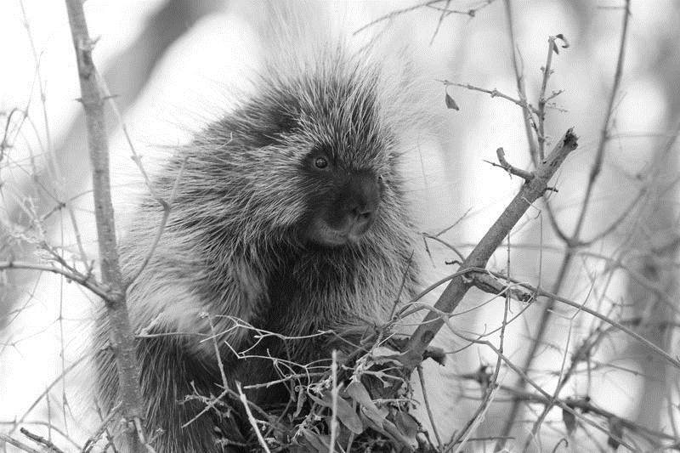
Fiche zoologique - A
LE PORC-ÉPIC
Le porc-épic est un mammifère connu pour son armure de piquants qui tient la plupart de ses ennemis à distance. Le porc-épic adulte mesure entre 68 cm et 100 cm de longueur.
S’il se sent en danger au sol, le porc-épic gagnera l’abri le plus proche, sous un rocher ou une souche, ou bien dans un arbre.
Lorsqu’il se tient en boule tout en haut d’un arbre, on pourrait prendre le porc-épic pour un nid d’écureuil ou de corneille. Près du sol, il se reconnaît plus facilement. Ses griffes sont longues et recourbées, pour lui donner une meilleure prise sur les branches lorsqu’il grimpe.
Pendant la majeure partie de l’année, les porcs-épics n’ont aucune vie sociale et mènent une existence solitaire dans leur tanière. Ils se rassemblent cependant, l’hiver, pour s’abriter ou se nourrir.
https://www.hww.ca/fr/faune/mammiferes/le-porc-epic.html

Slide 23
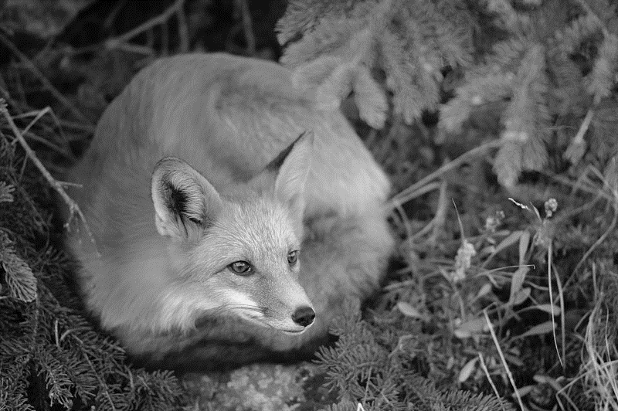
Fiche zoologique - B
LE RENARD ROUX
Le renard roux est un mammifère commun en Amérique du Nord. L’adulte mesure entre 90 à 112 cm du bout du museau au bout de la queue.
De l’automne jusqu’en mars, les renards se cachent dans des fourrés et des broussailles denses, même pendant les jours les plus rigoureux de l’hiver. C’est un animal timide, discret et de tempérament nerveux.
Le renard roux utilise son odorat, sa vue et son ouïe pour chasser. Il se nourrit de petits rongeurs, mais aussi de petits oiseaux, d’insectes, et de végétaux. Lorsqu’il veut se garder des réserves, le renard enterre ou cache sa nourriture autour de son terrier. Comme un chien, il a des griffes courtes mais résistantes, donc très bonne pour creuser.
La queue touffue du renard l’aide à se protéger du froid. Lorsqu’il se couche, il se met en boule pour conserver sa chaleur et utilise sa queue un peu comme une couverture, en y enfouissant son museau.
https://www.hww.ca/fr/faune/mammiferes/le-renard-roux.html
https://www.parcomega.ca/animaux/renard-roux/

Slide 24
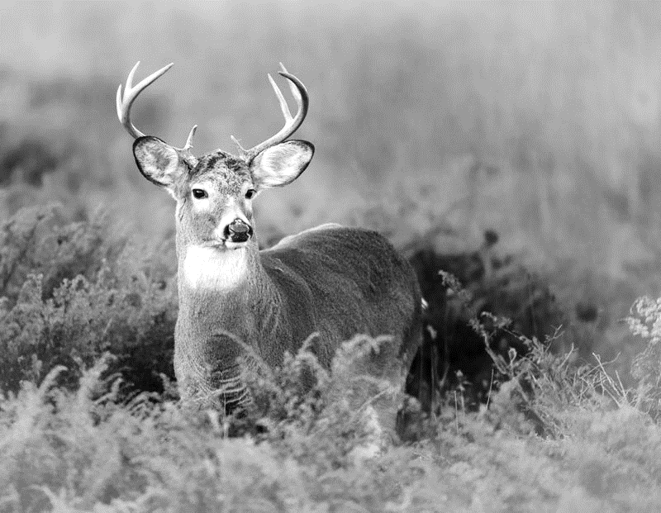
Fiche zoologique - C
LE CERF DE VIRGINIE
Le cerf de Virginie, ou chevreuil, est l'un des grands mammifères les plus communs de l'Amérique. Il peut mesurer jusqu’à 2 mètres de long.
Le cerf de Virginie se nourrit de feuilles, de brindilles, de plantes herbacées, de fruits et de champignons. Il peut avoir de la difficulté à survivre à l’hiver, surtout lorsqu’il y a surpopulation ou que la neige est trop abondante.
Le cerf de Virginie marche sur la pointe des pieds, mais les bouts de ses doigts sont protégés par des onglons très durs, un peu comme les sabots d’un cheval.
En été, à peu près toute étendue boisée ou broussailleuse peut servir d’habitat aux cerfs de Virginie. En hiver, à mesure que la couche de neige s’épaissit, les cerfs se rassemblent dans les endroits qui leur offrent de la nourriture et un abri contre les tempêtes et les accumulations de neige.
https://www.hww.ca/fr/faune/mammiferes/le-cerf-de-virginie.html

Slide 25
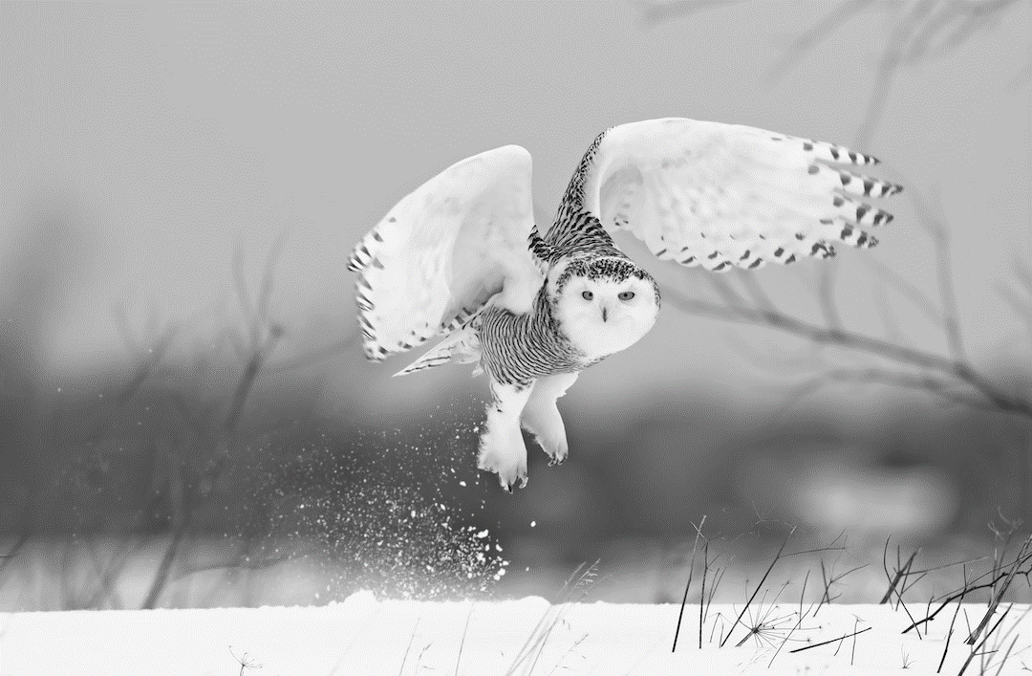
Fiche zoologique - D
LE HARFANG DES NEIGES
Le corps du harfang des neiges mesure presque 50 cm de long. S’il ouvre bien grand ses ailes, sa largeur peut atteindre 1,5 mètres.
Quand le printemps approche et que le sol se découvre, les harfangs se déplacent vers les tas de neige qui restent, pour s’y poser. Par grand vent, le harfang se protège en se blottissant au sol derrière des coupe-vent, comme des tas de pierres, des bancs de neige ou des balles de foin.
Le harfang doit capturer de 7 à 12 souris par jour pour combler ses besoins. Il attrape ses proies dans ses pattes puissantes, dont les griffes noires font entre 25 à 35 mm de long. Il chasse aussi bien le jour que la nuit.
Le harfang des neiges est un animal plutôt timide et silencieux, sauf pendant la nidification où il siffle, crie ou claque du bec pour chasser les intrus.
https://www.hww.ca/fr/faune/oiseaux/le-harfang-des-neiges.html

Slide 26
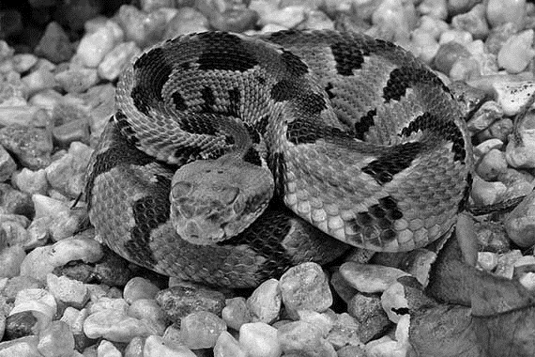
Fiche zoologique - E
LE CROTALE DES BOIS
Le crotale des bois est une espèce de serpent. C’est un reptile venimeux qu’on peut trouver dans les forêts des États-Unis et du Canada. Les adultes ont une longueur moyenne de 140 centimètres.
Le crotale des bois est d’une nature secrète et timide. Il montre une préférence pour les endroits qui ne sont pas fréquentés par les humains.
Pendant les mois plus froids, les crotales des bois hibernent. Ils peuvent hiberner jusqu’à 7 mois, en se cachant dans des crevasses entre les roches et le sol. Durant l’été, ils préfèrent les endroits boisés et rocailleux.
Bien qu’ils soient principalement terrestres, les crotales des bois sont aussi connus pour être de bons grimpeurs et de bons nageurs. Ils se nourrissent principalement de petits rongeurs.
https://www.canada.ca/fr/environnement-changement-climatique/services/registre-public-especes-peril/programmes-retablissement/crotale-bois-2010.html#_Toc233003049

Slide 27
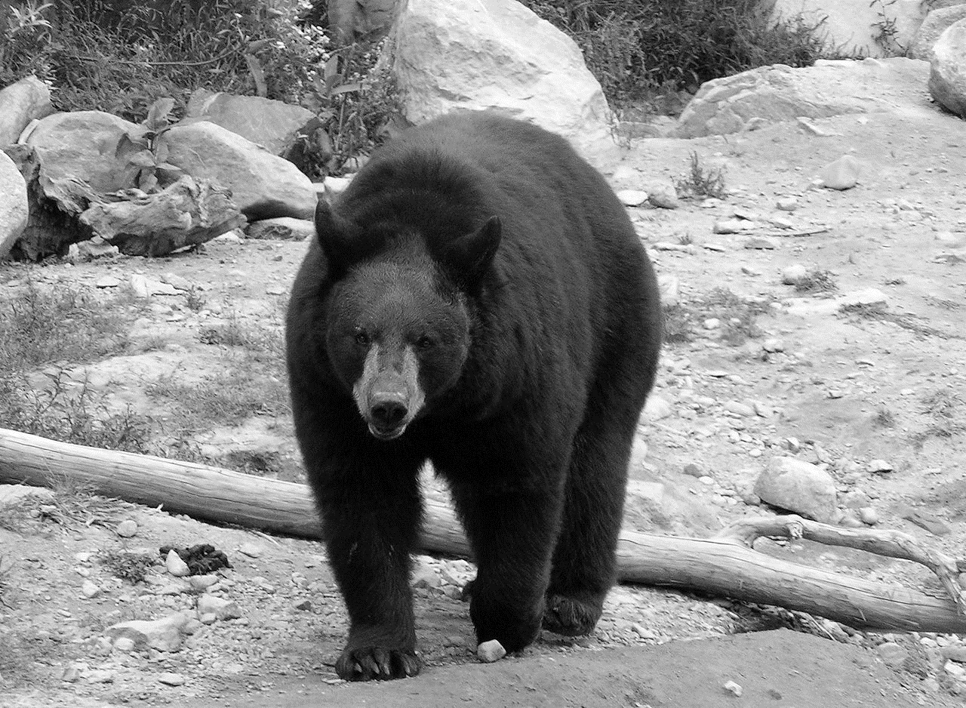
Fiche zoologique - F
L’OURS NOIR
Ce mammifère fait partie de la famille des ursidés. L’ours noir vit dans les forêts d’Amérique du Nord. Un ours noir adulte peut mesurer entre 1,40 et 2 mètres de longueur.
Les ours noirs préfèrent les forêts et les montagnes, où ils trouvent leur nourriture et peuvent se cacher.
L’ours noir est un bon nageur et il grimpe facilement aux arbres pour échapper à un danger. Il est également capable de se tenir debout et de marcher sur ses pattes arrière. Chaque patte est dotée de cinq doigts avec des griffes.
Les ours noirs passent l’hiver dans un état de somnolence : ils hibernent entre le mois d’octobre et mai. Le reste du temps, l’ours noir se promène beaucoup pour chercher sa nourriture. Un ours noir peut courir à une vitesse de 55 km/h.
https://www.ontarioparks.com/parcsblog/7-faits-sur-lours-noir/
https://www.hww.ca/fr/faune/mammiferes/l-ours-noir.html

Slide 30
Fiches TNI
Numéro de la fiche | Nom | Pages
1 | Lettre d’UniVert | p. 31
2 | Liste des espèces à accueillir en 2023 | p. 32
3 | Localisation du refuge Univert | p. 33
4 | Les refuges pour animaux | p. 34-38
5a | Fiche d’activité A : Solutionnaire | p.39
5b | Tornades et tempêtes de neige | p. 40
6 | Fiche zoologique modélisée | p. 41
7 | Plan modélisé | p. 42-43

Slide 31
Bonjour les élèves ! Nous sommes UniVert, un organisme de protection des animaux situé à Chibougamau, dans le nord du Québec. Nous voulons ouvrir un refuge pour animaux sauvages l’été prochain. La mission de notre refuge sera d’accueillir et de soigner des animaux blessés, pour éventuellement les relâcher dans la nature. Pour remplir cette mission, nous devrons construire différents habitats artificiels où les animaux pourront vivre, le temps de se remettre de leurs blessures. Ces habitats artificiels devront être à la fois sécuritaires et adaptés. Pour concevoir ces habitats artificiels, nous avons décidé de faire appel à vous. Pouvez-vous nous aider à imaginer les habitats artificiels de nos futurs protégés ? Merci ! L’équipe d’UniVert
UniVert

Slide 32
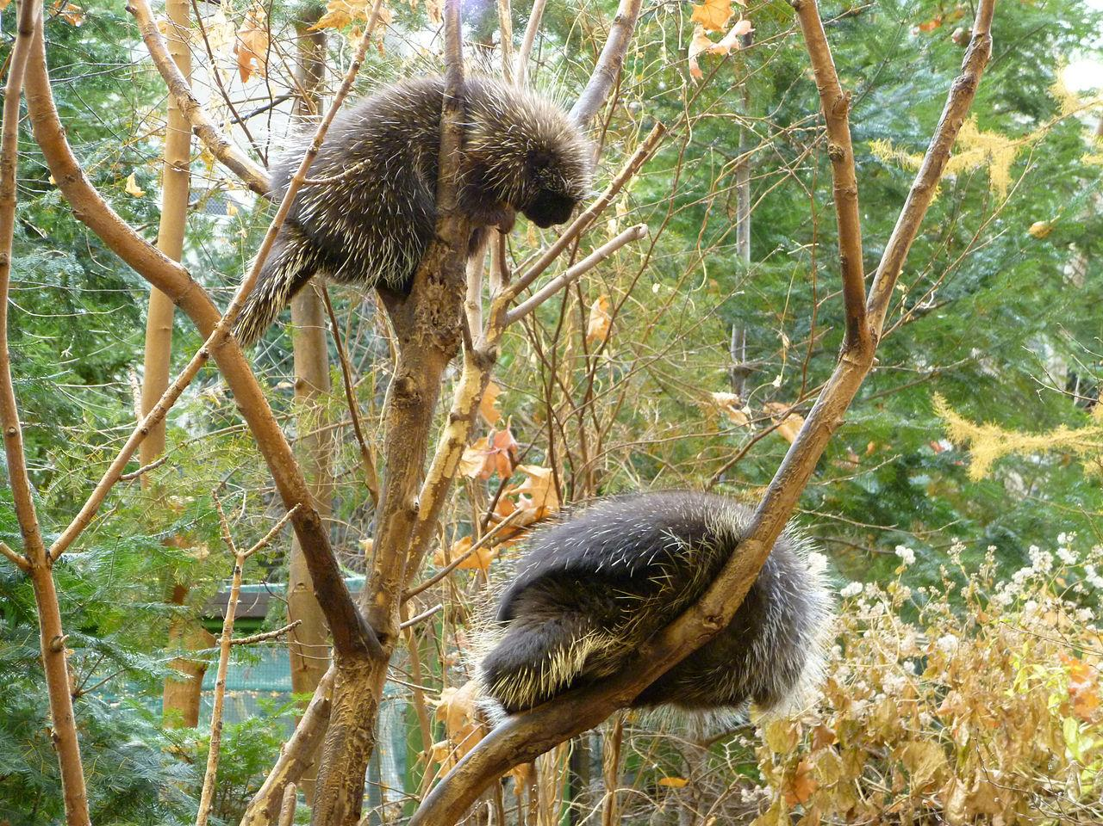
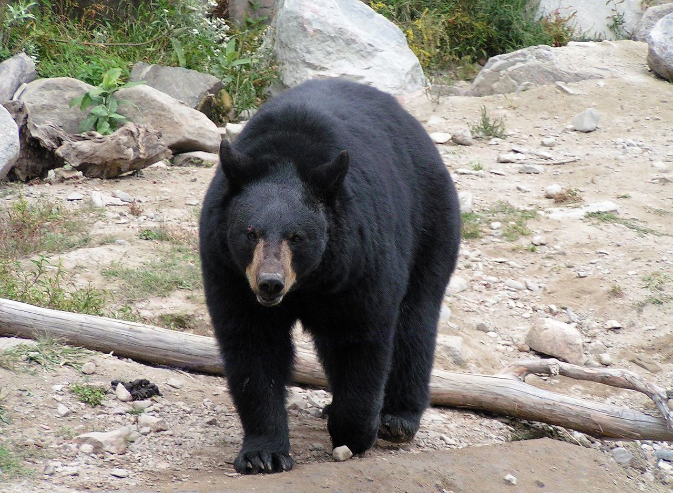
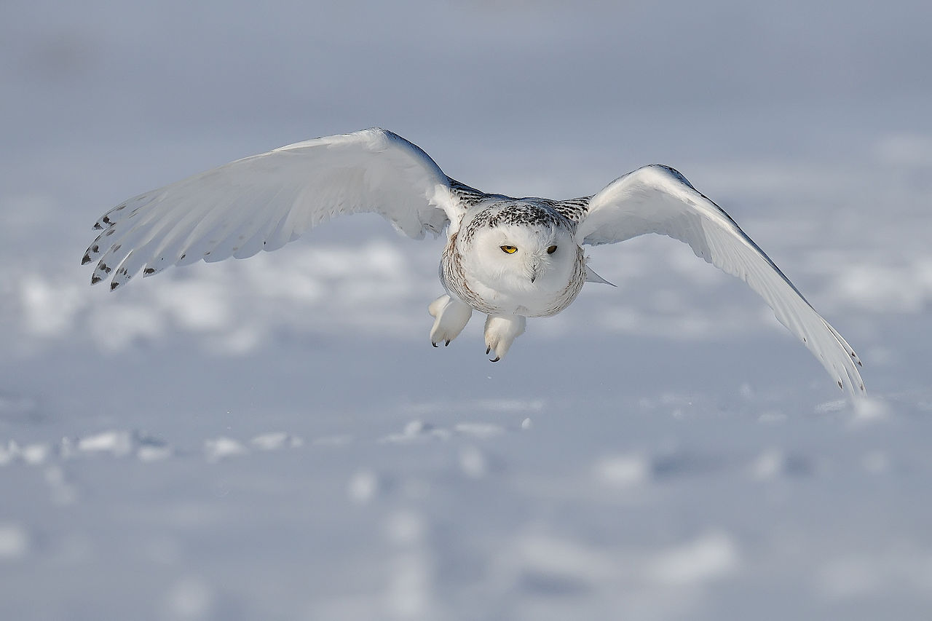
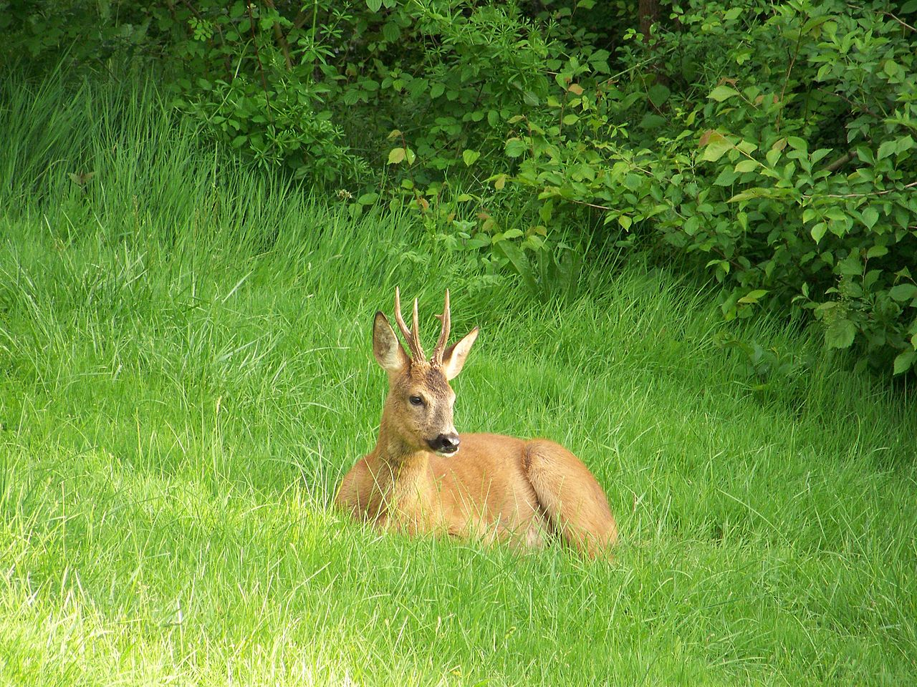
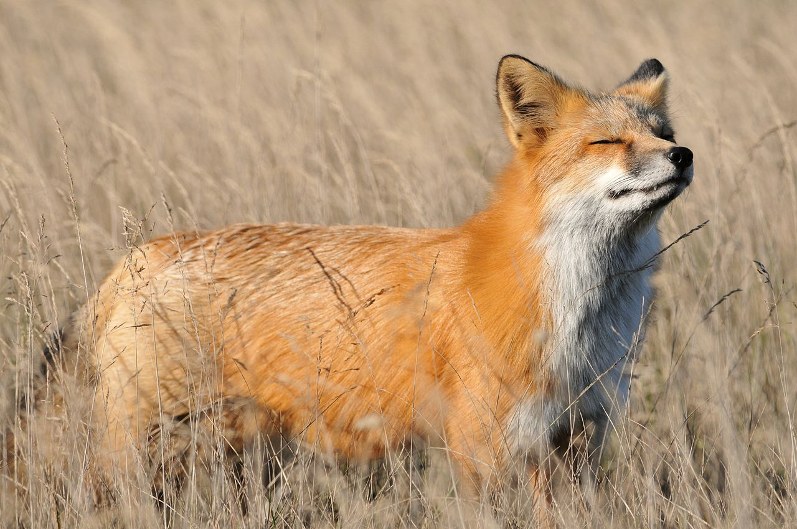
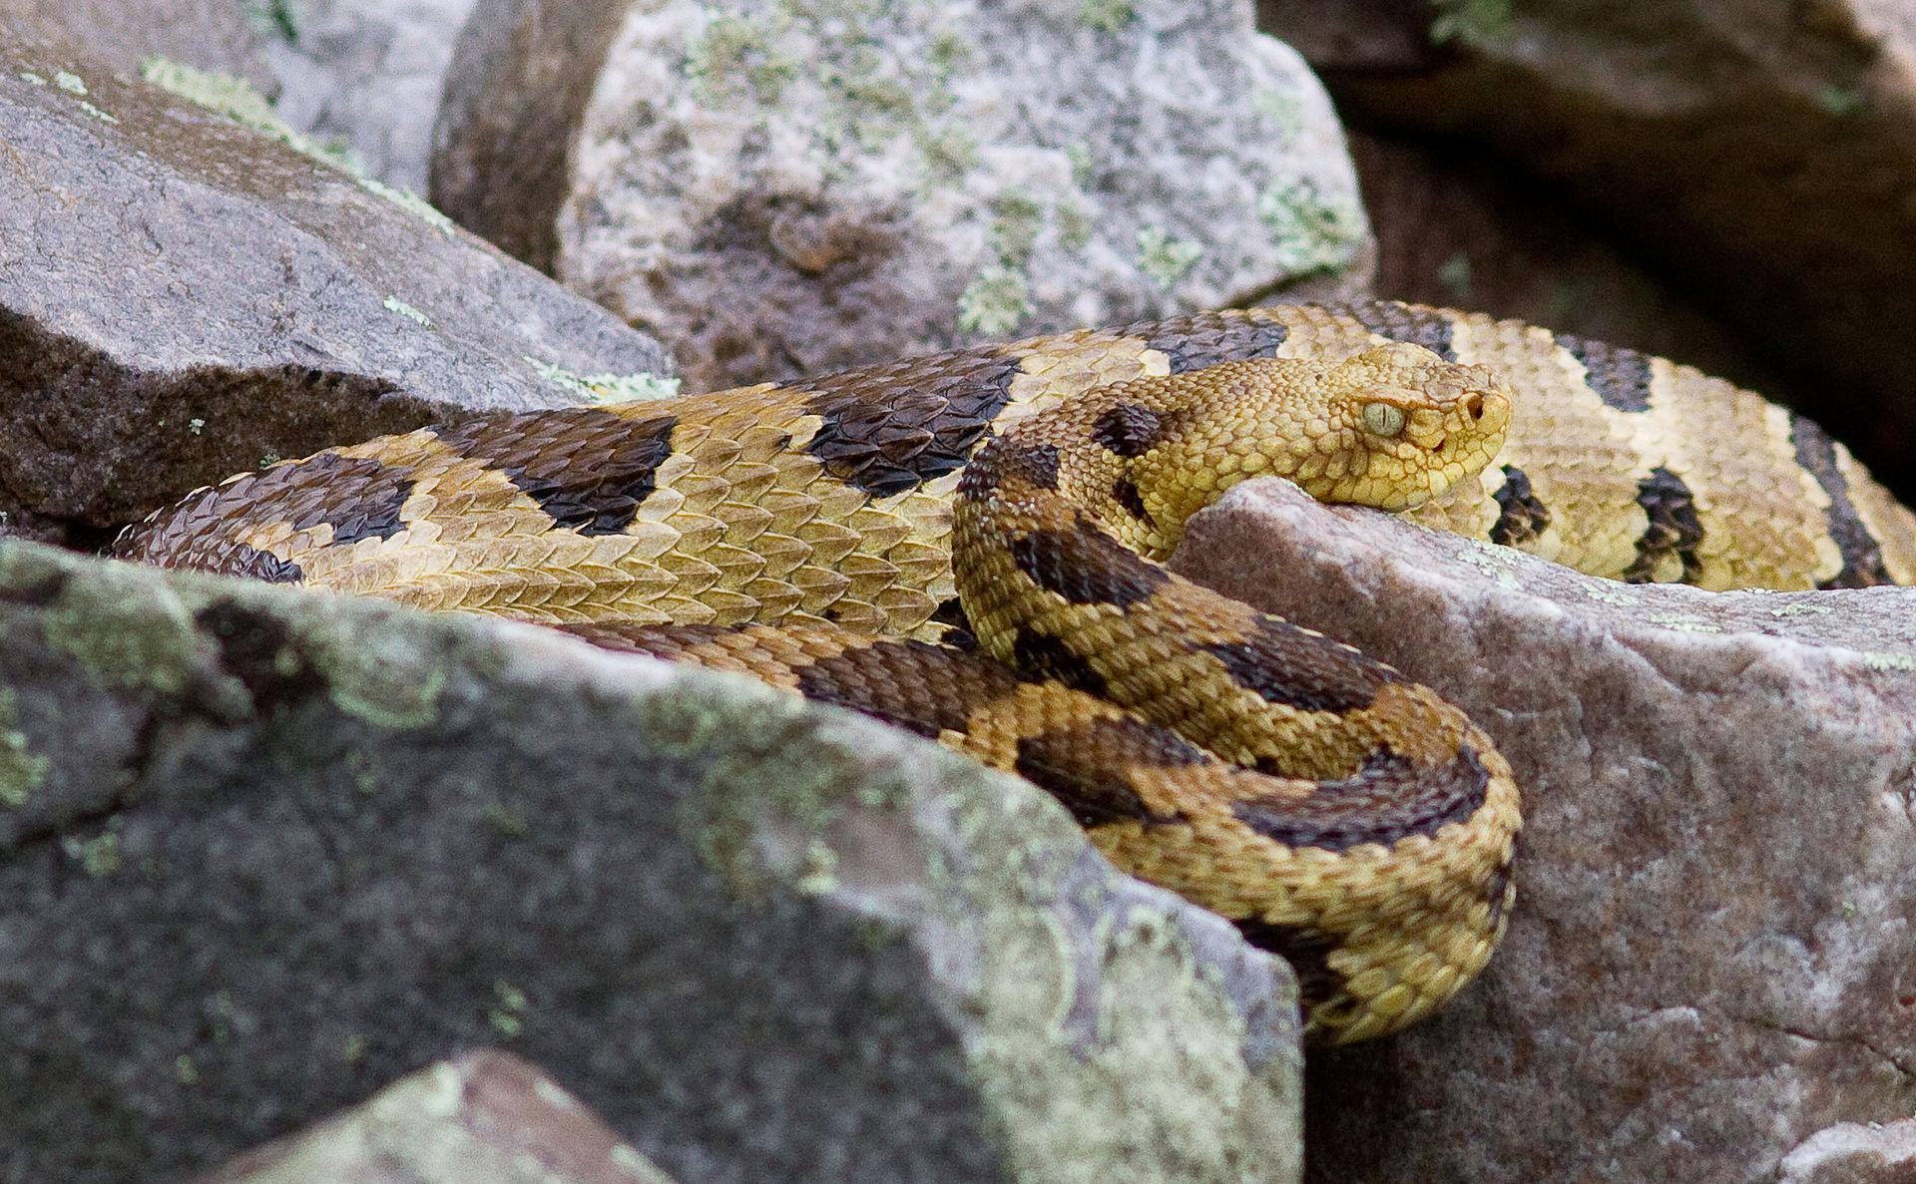
LISTE DES ESPÈCES QUE NOUS PENSONS ACCUEILLIR DANS NOTRE REFUGE :
UniVert
PORC-ÉPIC
OURS NOIR
HARFANG DES NEIGES
CERF DE VIRGINIE
RENARD ROUX
CROTALE DES BOIS

Slide 33
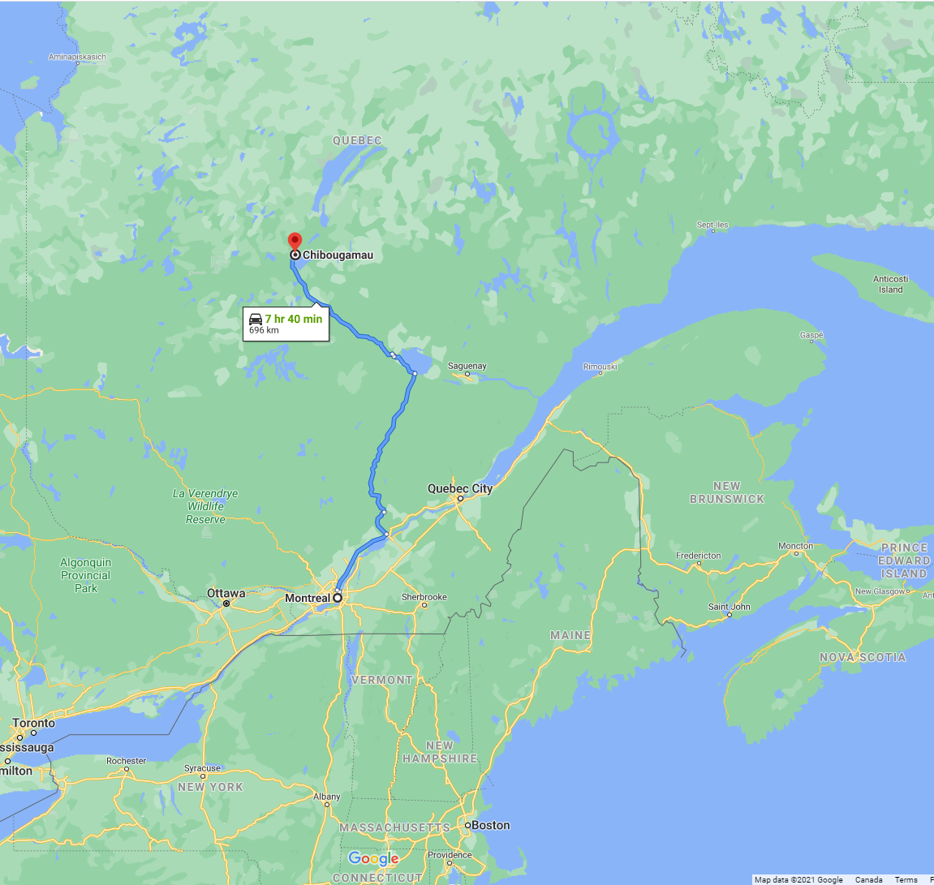
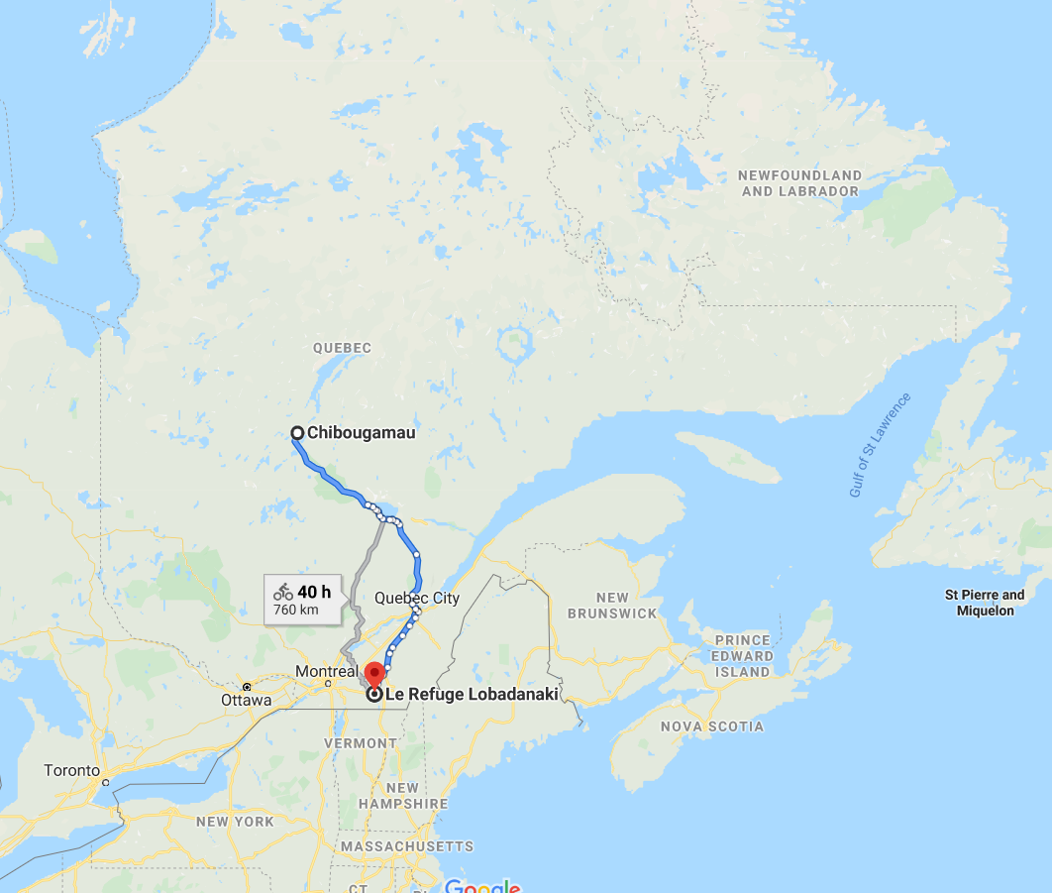
Fiche TNI 3 Localisation du futur refuge UniVert

Slide 34
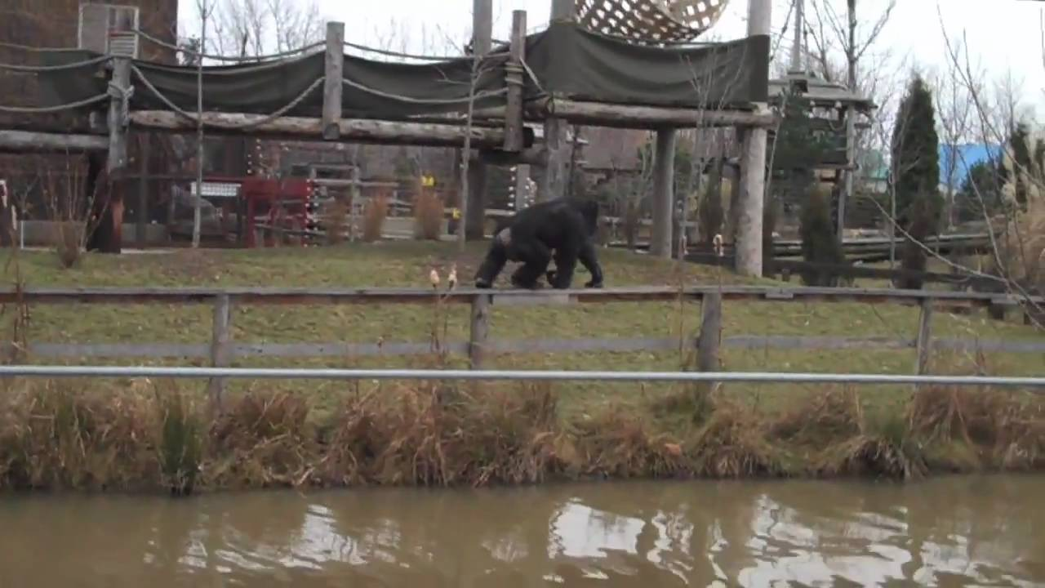
Fiche TNI 4 Les refuges pour animaux
Source des images : Fauna (seul sanctuaire de chimpanzés au Canada) - chimpanzés retraités de la recherche biomédicale, les singes ainsi que pour les animaux domestiques et sauvages négligés, abusés et exploités

Slide 35
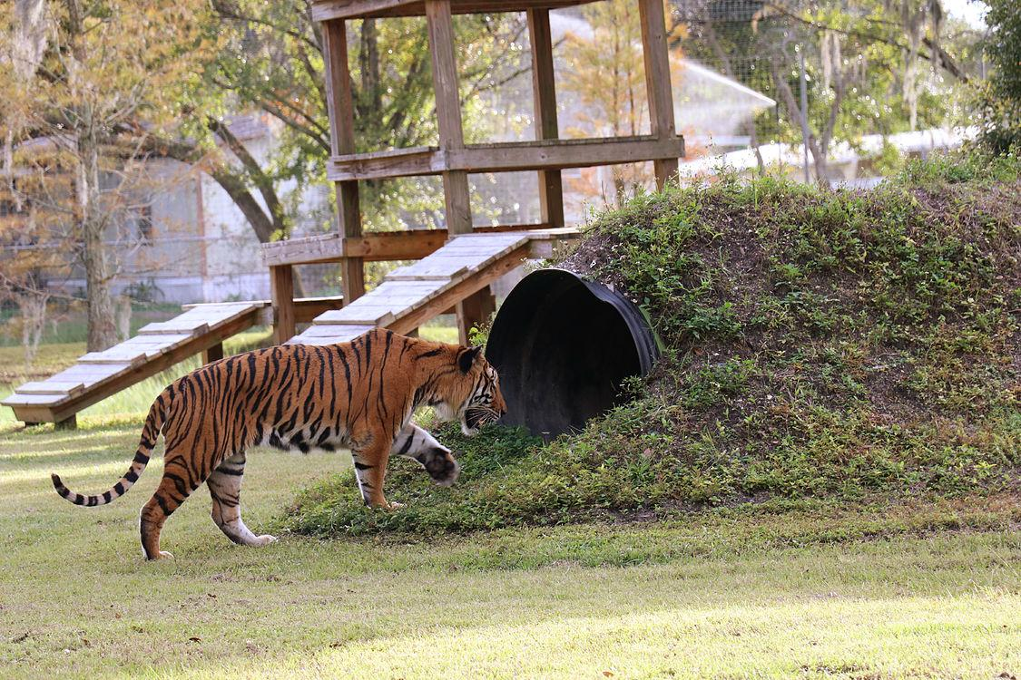
Fiche TNI 4 Les refuges pour animaux (suite)

Slide 36
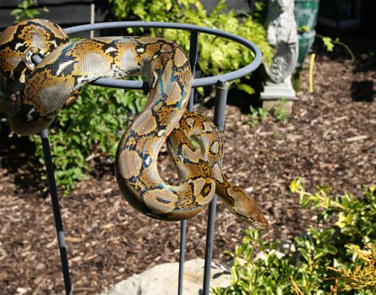
Fiche TNI 4 Les refuges pour animaux (suite)

Slide 37
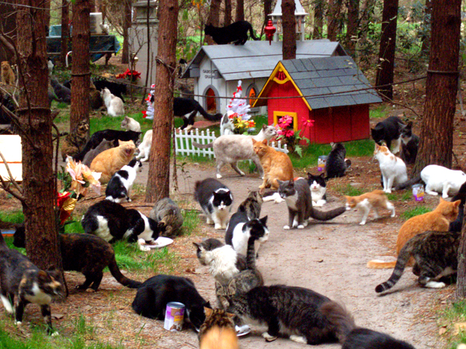
Fiche TNI 4 Les refuges pour animaux (suite)

Slide 38
Fiche TNI 4 Les refuges pour animaux (suite)

Slide 39
Fiche TNI-5a Fiche d’activité A : Solutionnaire
Maison 1
Maison 2

Slide 40
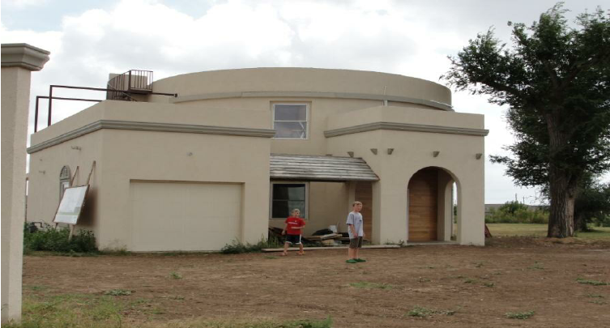
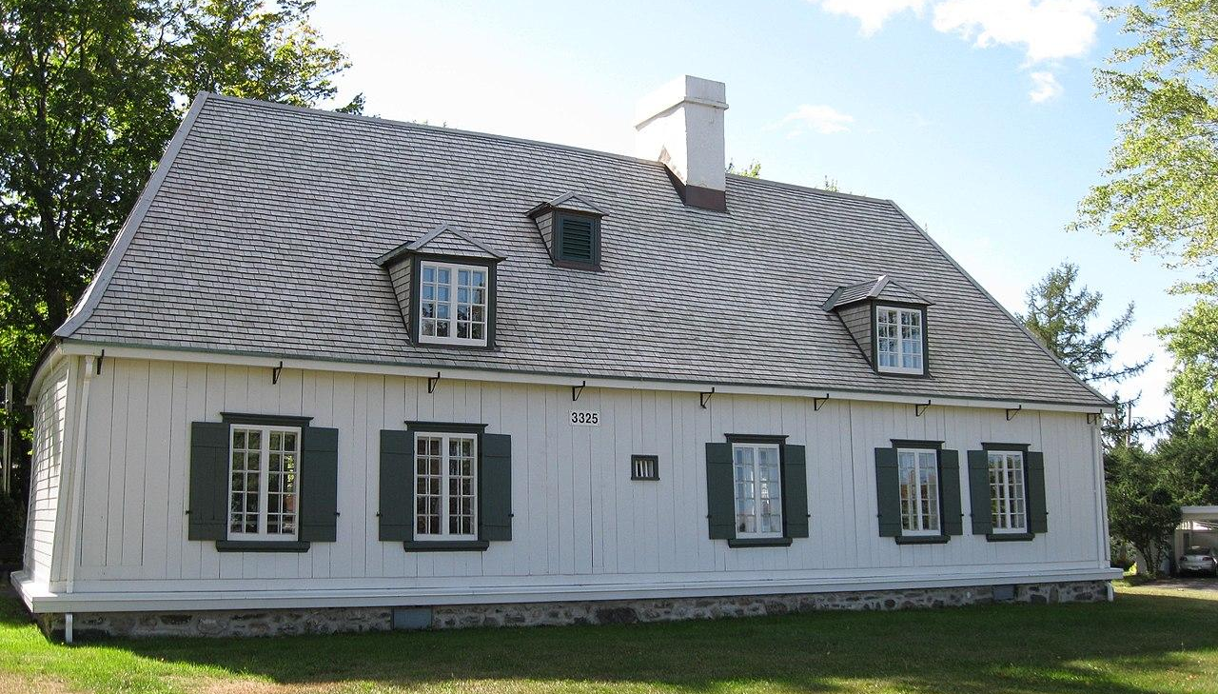
Fiche TNI-5b Tornades et tempêtes de neige
Maison construite au Kansas, faite pour résister aux tornades
La maison Routhier, à Sainte-Foy, Québec
Source : builderonline.com et wikipedia.org

Slide 41
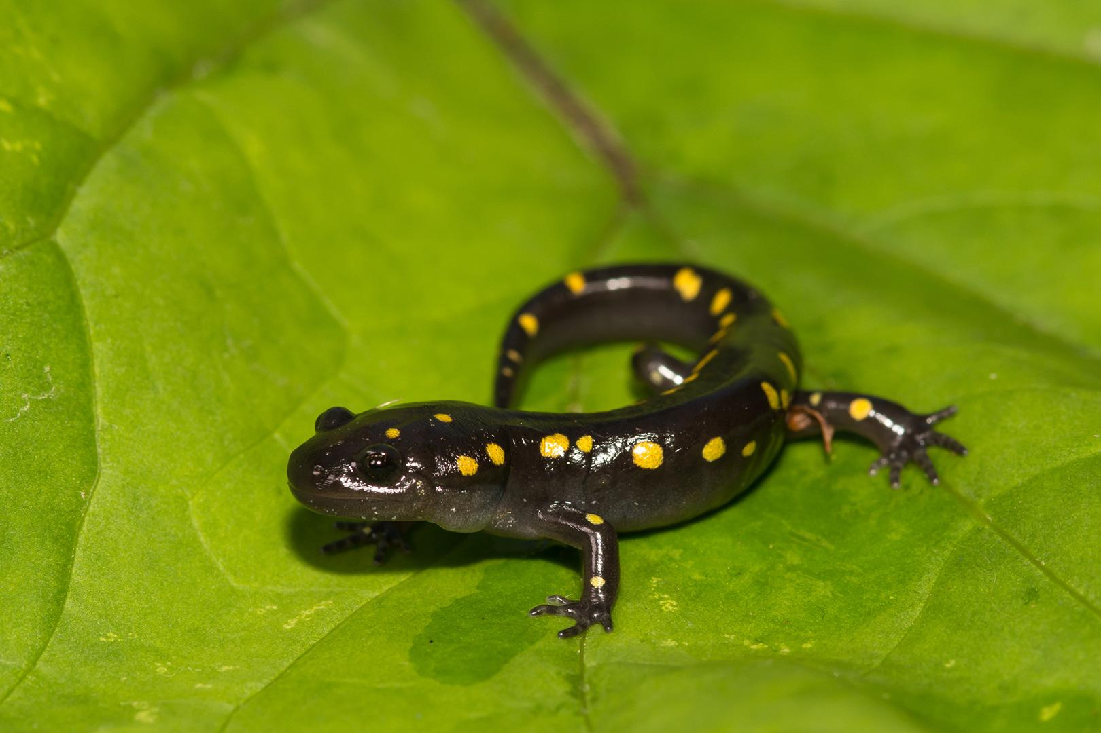
Fiche TNI-6
Fiche zoologique
Nous construisons un habitat artificiel pour un :
_________________________
Notre animal est un…
Mammifère
Amphibien
Oiseau
Poisson
Reptile
Taille d’un adulte :
Notre animal se déplace en…
Marchant/Courant
Volant
Nageant
Rampant
Qu’a-t-il au bout de ses pattes ? ____________________________
Aime-t-il grimper ? __________________________________________
Y a-t-il autre chose que tu voudrais noter ?
______________________________________________________________________________________________________________________________
______________________________________________________________________________________________________________________________
_______________________________________________________________
Cr. 2 | Mise en œuvre d’une démarche appropriée | Réalisation de la démarche
Page 05

Slide 42
Fiche TNI-7
Notre habitat artificiel
Nom: _______________________________
Date: ___________________________
Notre mission : imaginer un habitat artificiel qui est sécuritaire et adapté.
Notre animal : _______________________________________________________
Notre maquette devra :
Contenir au moins 1 type de solide géométrique.
Tenir sur une feuille de papier construction.
Respecter l’échelle d’une des trois tailles de figurines en papier.
Matériel et outils disponibles :
papier construction, cure-pipes, bâtonnets en bois, pailles en carton.
colle blanche, ruban adhésif, colle chaude, ciseaux.
Notre liste de matériel
MATÉRIEL | J’UTILISERAI CE MATÉRIEL POUR…
Cr2 | Mise en œuvre d’une démarche appropriée | Réalisation de la démarche
Page 05

Slide 43
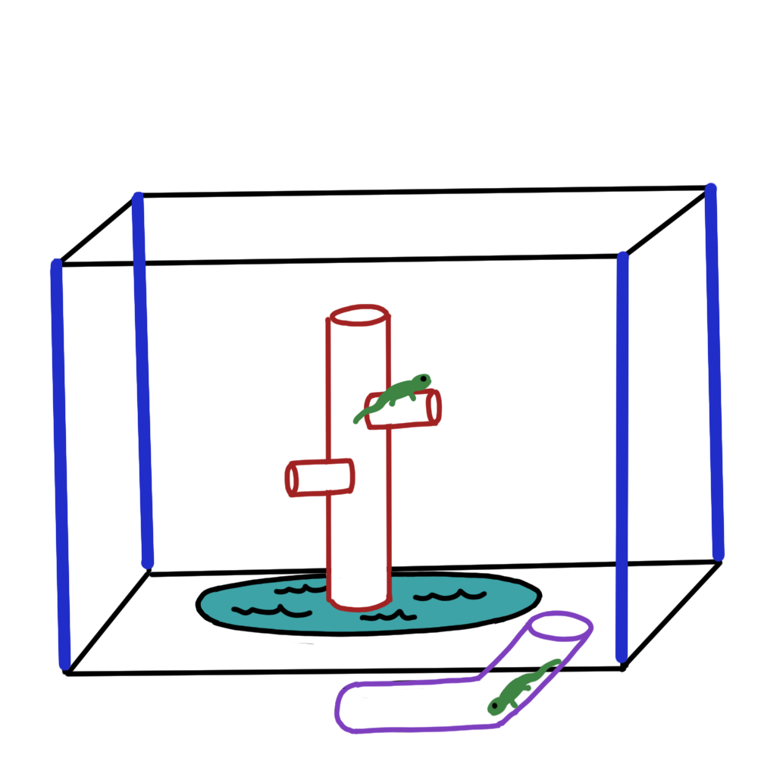
Fiche TNI-7
Notre habitat artificiel
Nom: _______________________________
Date: ___________________________
Dessine un plan de l’habitat artificiel, pour t’aider à la construire plus tard.
Le plan de l’habitat artificiel (vu de côté et/ou de haut) :
Cr. 2 | Mise en œuvre d’une démarche appropriée | Réalisation de la démarche
Page 07

Slide 44
Évaluations
Numéro de l’évaluation | Nom | Pages
1 | Grille des manifestations observables | 45
2 | Grille synthèse d’évaluation de l’activité | 46

Slide 45
Grille des manifestations observables (MO)
Date:___________
Nom de l’élève |  | Compétence 1 (démarche) |  | Compétence 2 (matériel) |  | Compétence 1 (démarche)
 |  | Manipulations |  |  |  | Engagé (Autorégulé, Actif, Passif, Désengagé)
 |  | Ordonné et structuré (A-E) L’élève rempli-t-il bien la feuille d’exercice? |  | Sécuritaire, minutieux (A-E) L’élève fait-il attention au matériel utilisé?
1
2
3
4
5
6
7
8
9
10
11
12
13
14
15
16
17
18
19
20

Slide 46
Grille globale
Grille synthèse d’évaluation de l’activité
Nom de l’élève |  | Critère 1 |  |  | Critère 2 |  |  | Critère 3 |  |  | Critère 4
Provenance des observations |  | Écrits page(s) : | Manif. obs. | Note ou Cote | Écrits page(s) : | Manif. obs. | Note ou Cote | Écrits page(s) : | Manif. obs. | Note ou Cote | Écrits page(s) : | Manif. obs. | Note ou Cote
1
2
3
4
5
6
7
8
9
10
11
12
13
14
15
16
17
18
19
20

Slide 47
Fiches d’activité
Identification de la fiche | Nom | Pages
A | Solides géométriques cachés | 01
B | Test de solidité | 02-03
C | Fiche zoologique | 04
D | Notre habitat artificiel | 05-07

Slide 48
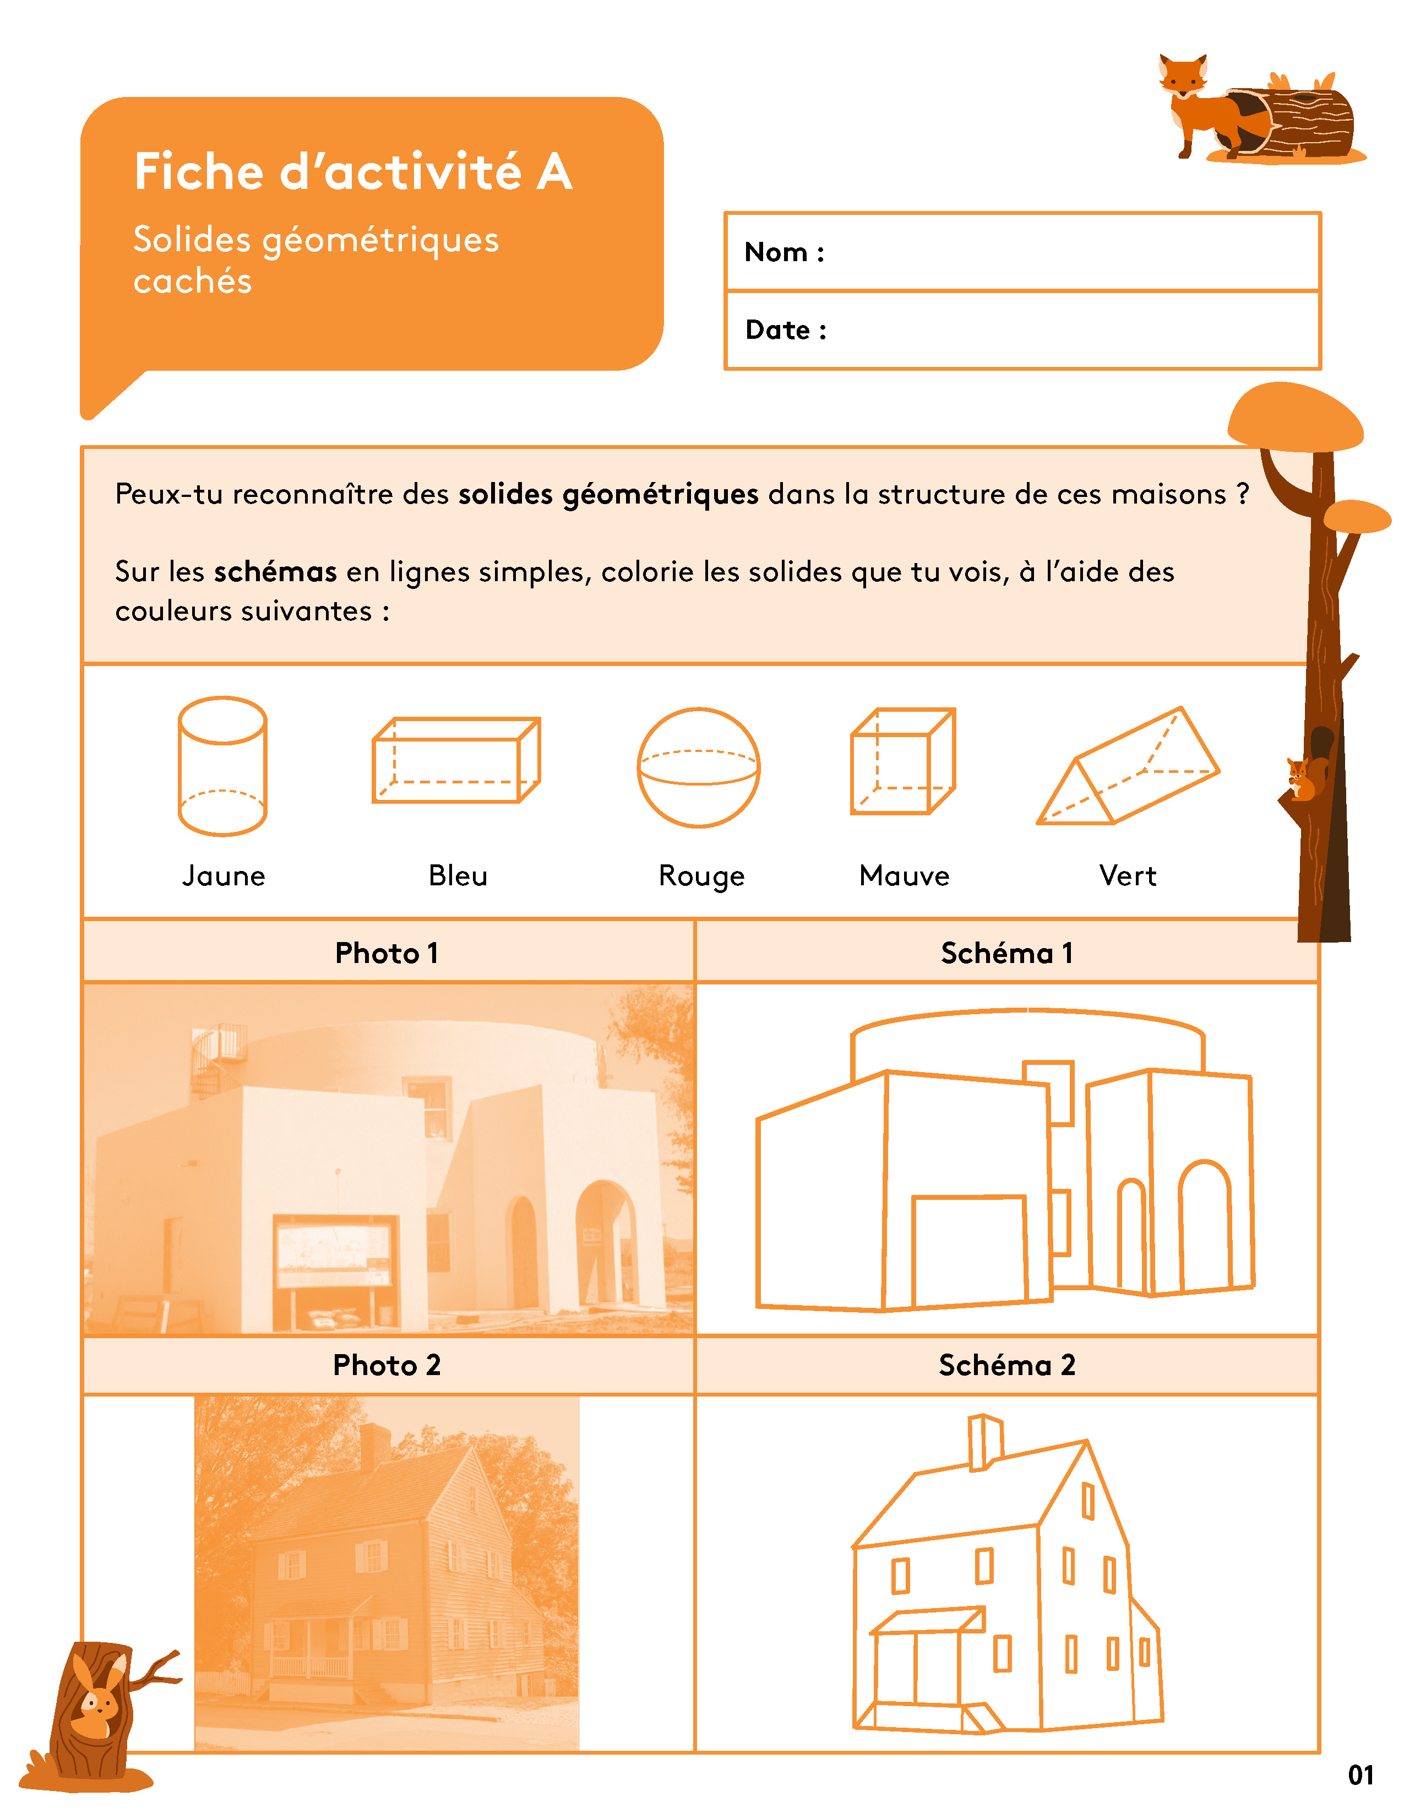

Slide 50
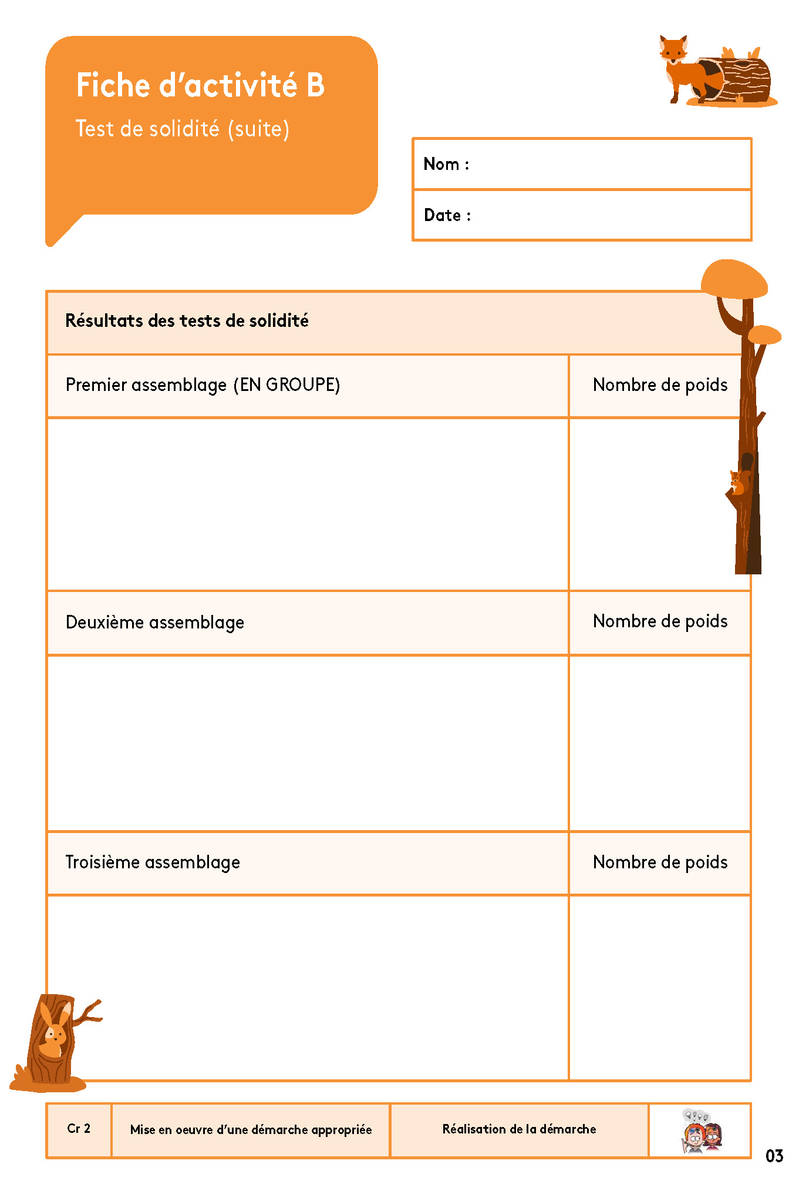

Slide 51
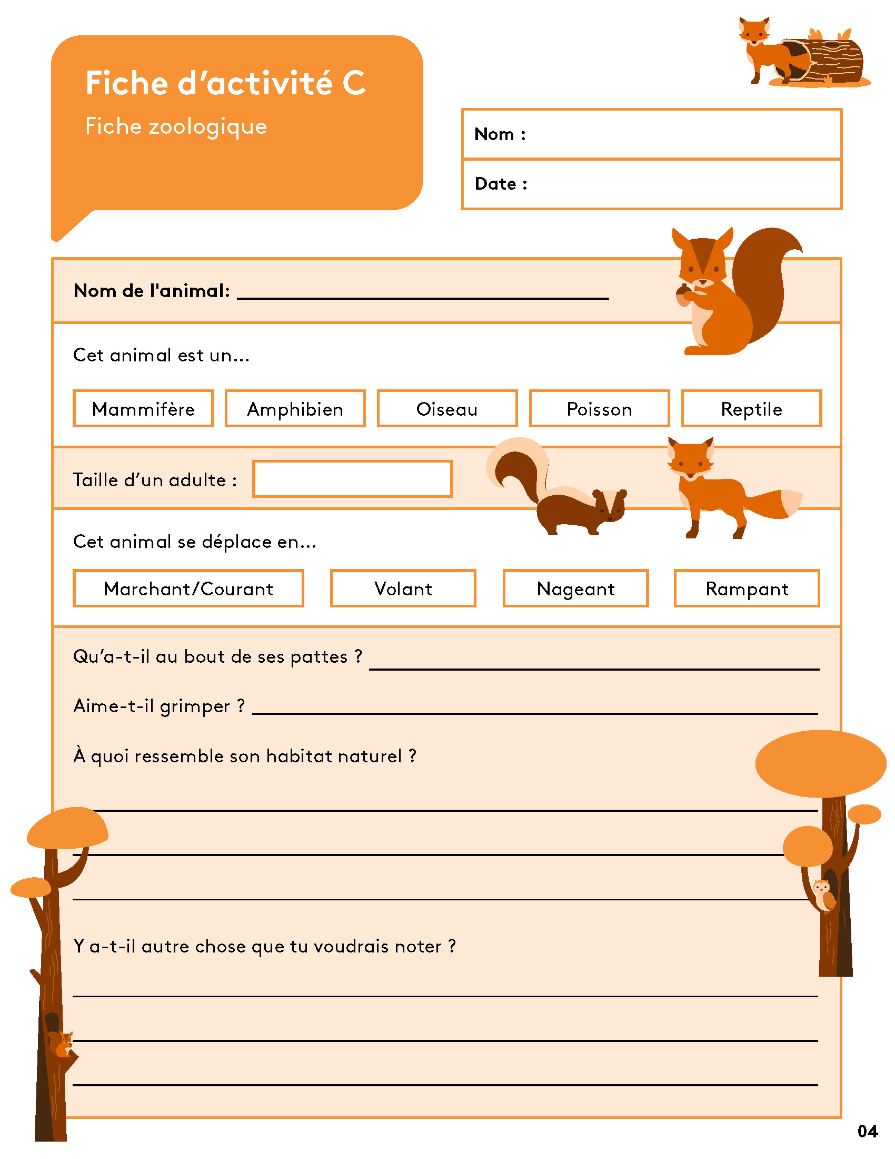

Slide 52
